Slide 1

LUYỆN TỪ VÀ CÂU
Tiết 12: DÙNG TỪ ĐỒNG ÂM ĐỂ CHƠI CHỮ

Slide 2


Khởi động

Slide 3


Slide 4
KTBC
Em hãy lấy ví dụ về từ đồng âm ?
Nháp
3
4
5
2
Hết giờ

Slide 5
Luyện từ và câu
Dùng từ đồng âm để chơi chữ
SGK/61
Đọc câu văn dưới đây và trả lời câu hỏi:
Hổ mang bò lên núi
1. Có thể hiểu câu trên theo những cách nào ?
2. Vì sao có thể hiểu theo nhiều cách như vậy ?
3
4
5
2
Hết giờ

Slide 6
Thảo luận nhóm đôi
Hổ mang bò lên núi
1. Có thể hiểu câu trên theo những cách nào ?
2. Vì sao có thể hiểu theo nhiều cách như vậy ?
3
4
5
2
Hết giờ

Slide 7
Luyện từ và câu
Dùng từ đồng âm để chơi chữ
Cách hiểu 1: Hổ mang bò lên núi.
Hổ mang bò lên núi.
Cách hiểu 2: Hổ mang bò lên núi.

Slide 8
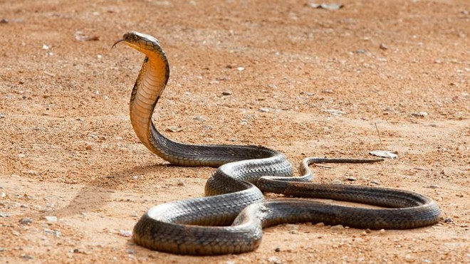

Slide 9
Luyện từ và câu
Dùng từ đồng âm để chơi chữ
Cách hiểu 1: Hổ mang bò lên núi.
Hổ mang
bò
Hổ mang bò lên núi.
DT
ĐT
bò
Cách hiểu 2: Hổ mang bò lên núi.
Hổ
DT
DT

Slide 10
Luyện từ và câu
Dùng từ đồng âm để chơi chữ
SGK/61
Ghi nhớ: Dùng từ đồng âm để chơi chữ là dựa vào hiện tượng đồng âm, tạo ra những câu nói có nhiều nghĩa, gây những bất ngờ thú vị cho người đọc, người nghe.

Slide 11
Luyện từ và câu
Dùng từ đồng âm để chơi chữ
Luyện tập
Bài 1:
+ Gạch chân dưới từ đồng âm trong mỗi câu.
+ Xác định nghĩa của từ đồng âm trong câu đó để tìm hiểu cách chơi chữ.
3
4
5
2
Hết giờ

Slide 12



Slide 13
Luyện từ và câu
Dùng từ đồng âm để chơi chữ
Luyện tập
Bài 1: VBT
c) Bác bác trứng, tôi tôi vôi

Slide 14
Luyện từ và câu
Dùng từ đồng âm để chơi chữ
Luyện tập
Bài 1:
c) Bác bác trứng, tôi tôi vôi
1
2
1
2

Slide 15
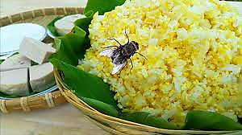
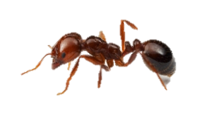
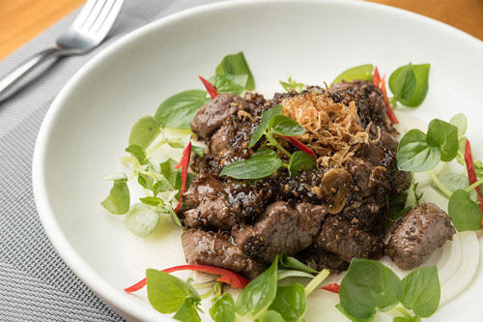
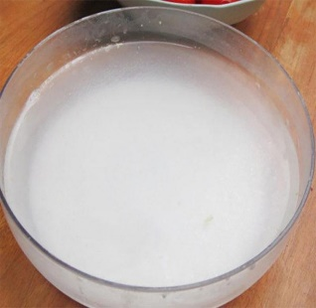
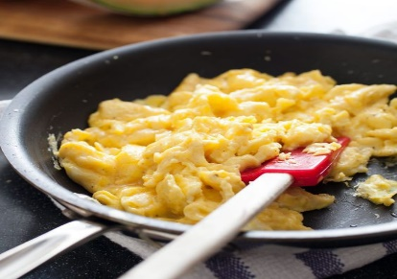
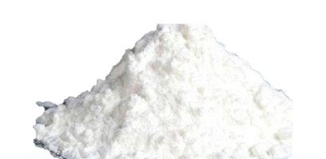
Ruồi đậu mâm xôi đậu
Kiến bò đĩa thịt bò
Một nghề cho chín còn hơn chín nghề
Bác bác trứng, tôi tôi vôi
Con ngựa đá con ngựa đá,
con ngựa đá không đá con ngựa

Slide 16
Luyện từ và câu
Dùng từ đồng âm để chơi chữ
Luyện tập
Bài 2/61: Đặt câu với một cặp từ đồng âm em vừa tìm được ở bài tập 1
Mẫu:
Mẹ em rán đậu
Thuyền đậu san sát trên bến sông

Slide 17
Luyện từ và câu
Dùng từ đồng âm để chơi chữ
Luyện tập
Bài 2/61:

Slide 18

XIN CHÂN THÀNH CẢM ƠN
QUÝ THẦY CÔ VÀ CÁC EM HỌC SINH !

